Slide 1

Armazenamento Interno com Arquivos
Apresentado por: Eliane Dantas e Natalia Costa

Slide 2
AGENDA
Como funciona o armazenamento interno com arquivos
Pacote path_provider
Classe File e Directory
Aplicação Lista de Tarefas
Método _carregarTarefas
Método _salvarTarefas
Método _adicionarTarefa

Slide 3
Como funciona o armazenamento interno com arquivos
O armazenamento interno com arquivos refere-se à capacidade de um aplicativo de armazenar dados localmente no dispositivo do usuário.
Ao trabalhar com armazenamento interno de arquivos, os desenvolvedores têm acesso a um diretório privado específico para o aplicativo, onde podem ler e gravar arquivos sem a necessidade de permissões especiais do usuário.

Slide 4
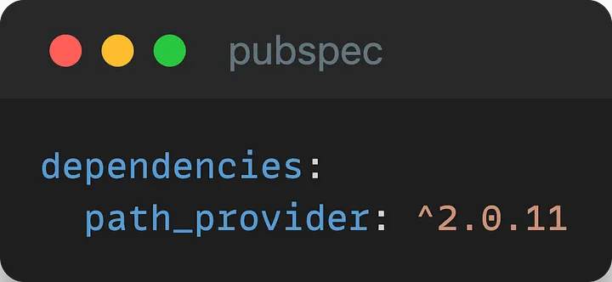
Pacote path_provider
O path_provider é um pacote do Flutter que fornece acesso aos caminhos de armazenamento comuns em dispositivos móveis, como a pasta de documentos e a pasta de armazenamento interno. Ele é útil quando você precisa armazenar arquivos que devem ser acessíveis pelo usuário ou pelo aplicativo.
Para começar a usar o path_provider, primeiro você precisa adicioná-lo como dependência no seu arquivo pubspec.yaml:

Slide 5
Classes File e Directory
Algumas classes, como File e Directory, são essenciais para interagir com o sistema de arquivos do dispositivo e são frequentemente usadas ao desenvolver aplicativos que precisam ler, escrever ou manipular arquivos e diretórios.

Slide 6
Classe File
A classe File é usada para representar um arquivo.
Ela fornece métodos para ler, escrever, verificar a existência, excluir, renomear e obter informações sobre o arquivo (como tamanho e data de modificação), entre outras operações.
Alguns dos métodos mais comuns da classe File incluem:
exists(): Verifica se o arquivo existe.
readAsString(): Lê o conteúdo do arquivo como uma string.
writeAsString(): Escreve uma string no arquivo.
delete(): Exclui o arquivo do sistema de arquivos.
rename(): Renomeia o arquivo.

Slide 7
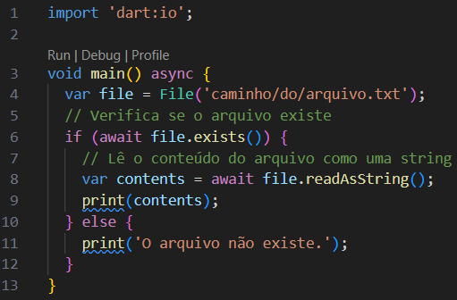
Classe File - Exemplo de uso

Slide 8
Classe Directory
A classe Directory é usada para representar um diretório no sistema de arquivos.
Ela fornece métodos para criar, listar, verificar a existência e excluir diretórios, entre outras operações.
Métodos:
exists(): Verifica se o diretório existe.
create(): Cria o diretório.
list(): Lista o conteúdo do diretório.
delete(): Exclui o diretório.

Slide 9
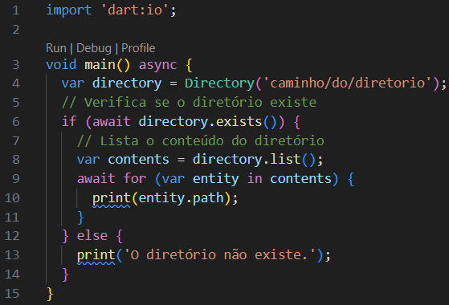
Classe Directory - Exemplo de uso

Slide 10
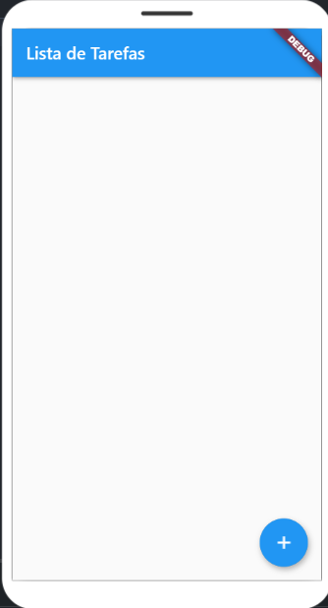
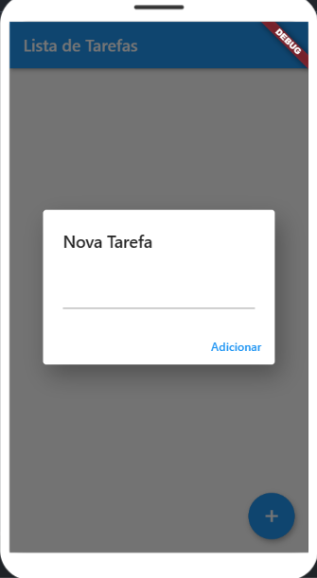
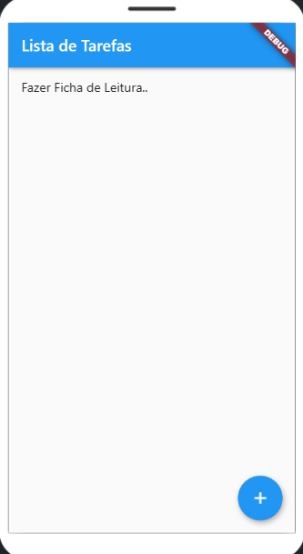
Aplicação Lista de Tarefas
Baixe o arquivo lista_de_tarefas.dart, nessa aplicação foi utilizado armazenamento de arquivos para criar e salvar uma lista de tarefas simples, em um arquivo txt.

Slide 11
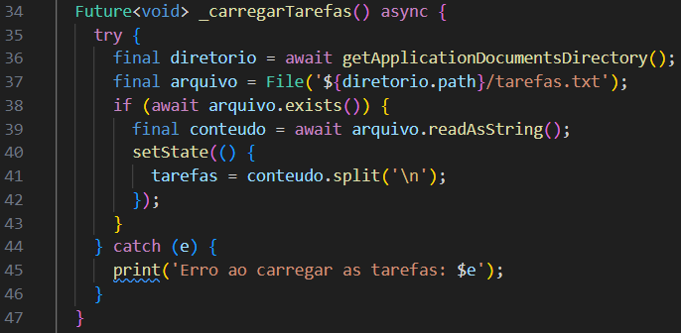
Método _carregarTarefas
Este método carrega as tarefas salvas de um arquivo de texto no armazenamento interno do dispositivo.
Caso o arquivo já exista, ele lê o conteúdo e atualiza a lista de tarefas.

Slide 12
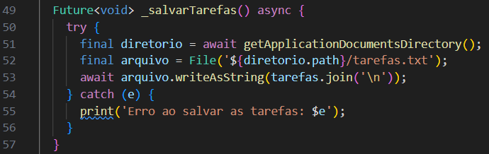
Método _salvarTarefas
Este método salva as tarefas atuais em um arquivo de texto no armazenamento interno do dispositivo.
Ele converte a lista de tarefas em uma única string, separando as tarefas por quebras de linha.

Slide 13
Método _adicionarTarefa
Este método é chamado quando o usuário clica no botão flutuante “+” para adicionar uma nova tarefa.
Ele exibe um diálogo de alerta com um campo de texto para que o usuário insira a sua nova tarefa.
Então, após o usuário confirmar a adição da tarefa, ela é adicionada à lista, salva e o diálogo é fechado.

Slide 14
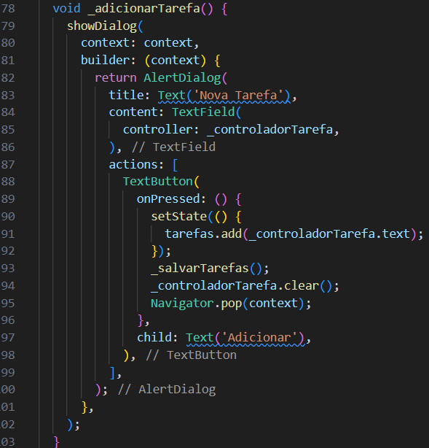

Slide 15
Referências
Building user interfaces with Flutter. Disponível em: <https://docs.flutter.dev/ui>. Acesso em: 24 mar. 2024.
VIANA, G. Obtendo acesso às pastas de documentos e de armazenamento interno com o path_provider no Flutter. Disponível em: <https://medium.com/@gsvianna13/obtendo-acesso-%C3%A0s-pastas-de-documentos-e-armazenamento-interno-com-o-path-provider-no-flutter-6b68f11b5cfd>. Acesso em: 24 mar. 2024.

